Slide 1
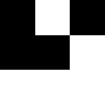
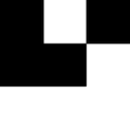
Игра “Жизнь” Джона Конвея на PyQt
//Выполнил: Храмов Евгений

Slide 2
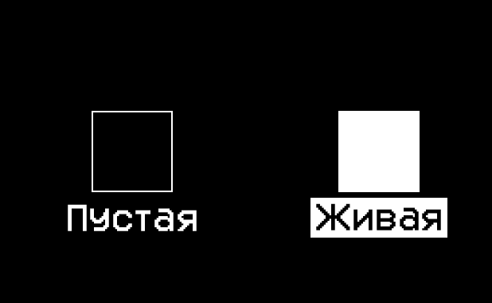
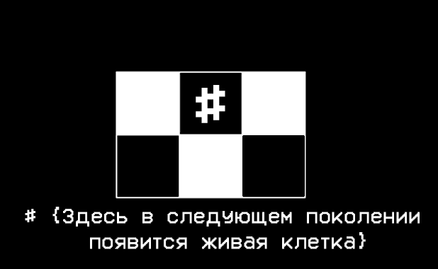
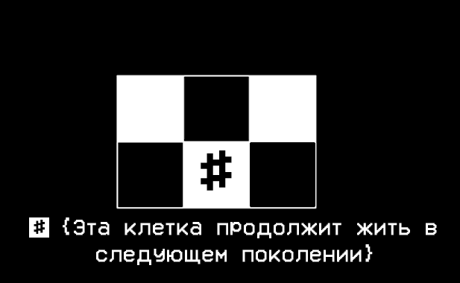
>>Правила
Место действия – сетка, состоящая из клеток.
//Клетка может быть живой
//или пустой(мертвой)
В пустой клетке зарождается жизнь, если у нее есть три живых соседа
Если у живой клетки есть 2 или 3 живых соседа, то она продолжает жить

Slide 3
>>Ресурсы
Презентация [Version 10.0.19044.2130]
(c) Презентация (Presentation). Все права защищены.
C:\> Учебник Яндекса
Доки QT(doc.qt.io)
Доки PyQtGraph(pyqtgraph.readthedocs.io)
Stack Overflow(stackoverflow.com)
C:\> cls
C:\> exit

